Slide 1
演算法
程式作業第2題
第47組
邱恩祥 蔡博雅 章元豪

Slide 2
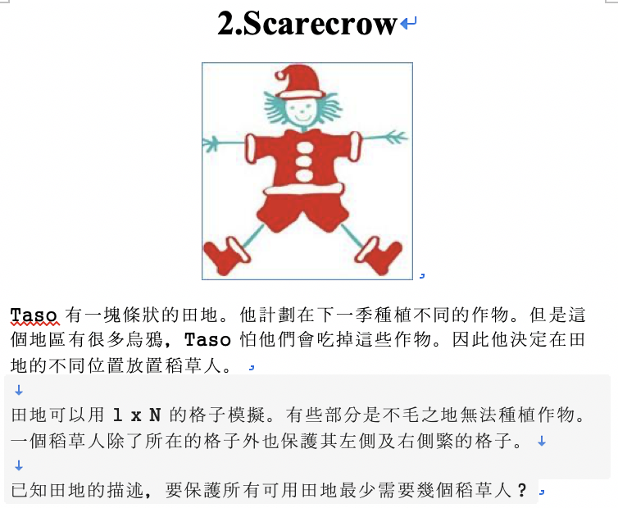
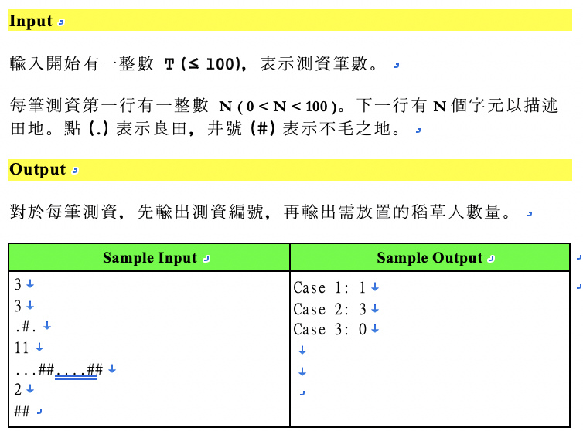
題目

Slide 3
流程圖
start
輸入測資數T
for 讀字元j項
for T筆測資
If ( 檢測地== "." && 保護標示==false)
輸入田地數N
main
設定protect[N]=false
(j+1放稻草人)
更改保護標示
protect[j]=true
protect[j+1]=true
protect[j+2]=true
輸入田地land(string)
輸出結果
end

Slide 4
虛擬碼
input: int N, string land //N is how much lands
int ans=0
bool protect[N] ← false //if protect == true means it
for j←0 to N is protected.
if land[j]=='.' && protect[j]==false
ans++ //put a crow at i+1
protect[j] ← true
protect[j+1] ← true
protect[j+2] ← true
cout<<"Case "<<i+1<<": "<<ans<<endl;

Slide 5
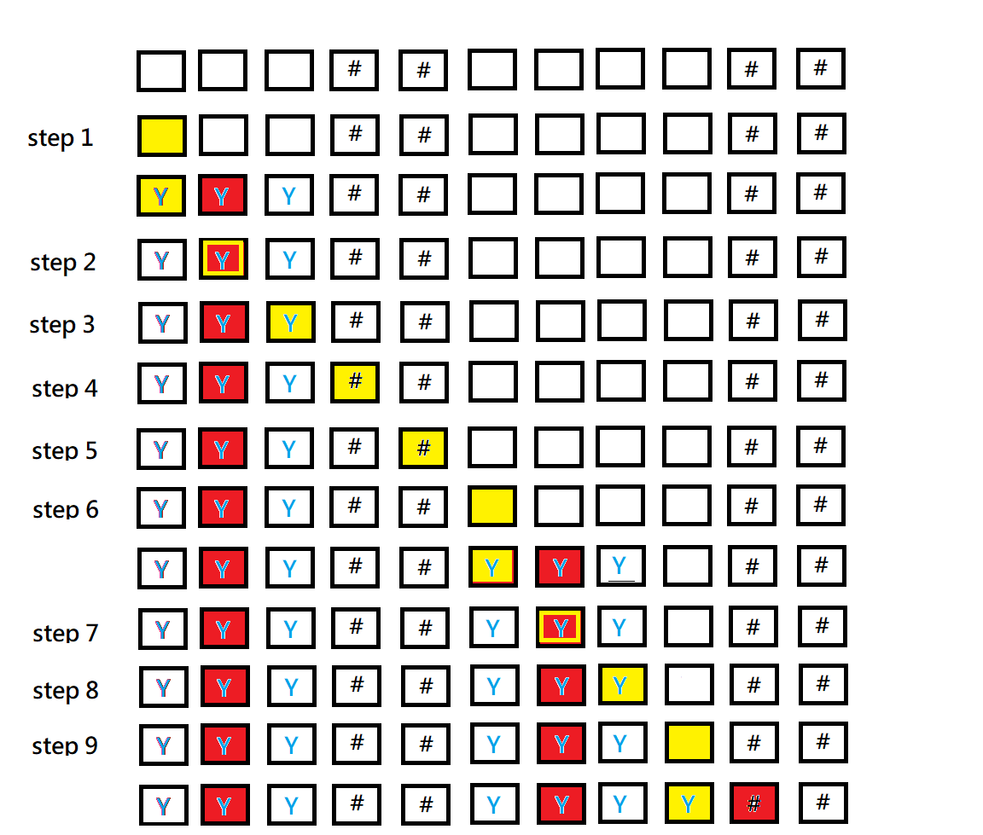
範例
'.'的正常田地
'#'的不良田地
正在檢測的田地
被稻草人 保護的標示
放稻草人的田地

Slide 6
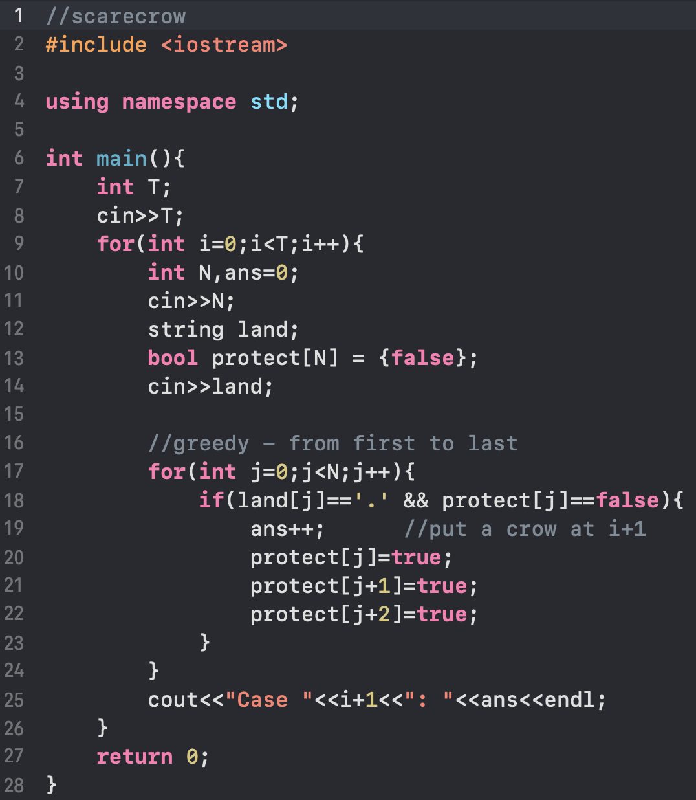
程式

Slide 7
複雜度分析
時間複雜度
空間複雜度
O(n)
O(n)

Slide 8
Thanks For Listening

